Slide 1


Thiết kế hệ thống IoT quản lý tình trạng trái cây
Guide: Huỳnh Hoàng Hà

Slide 2
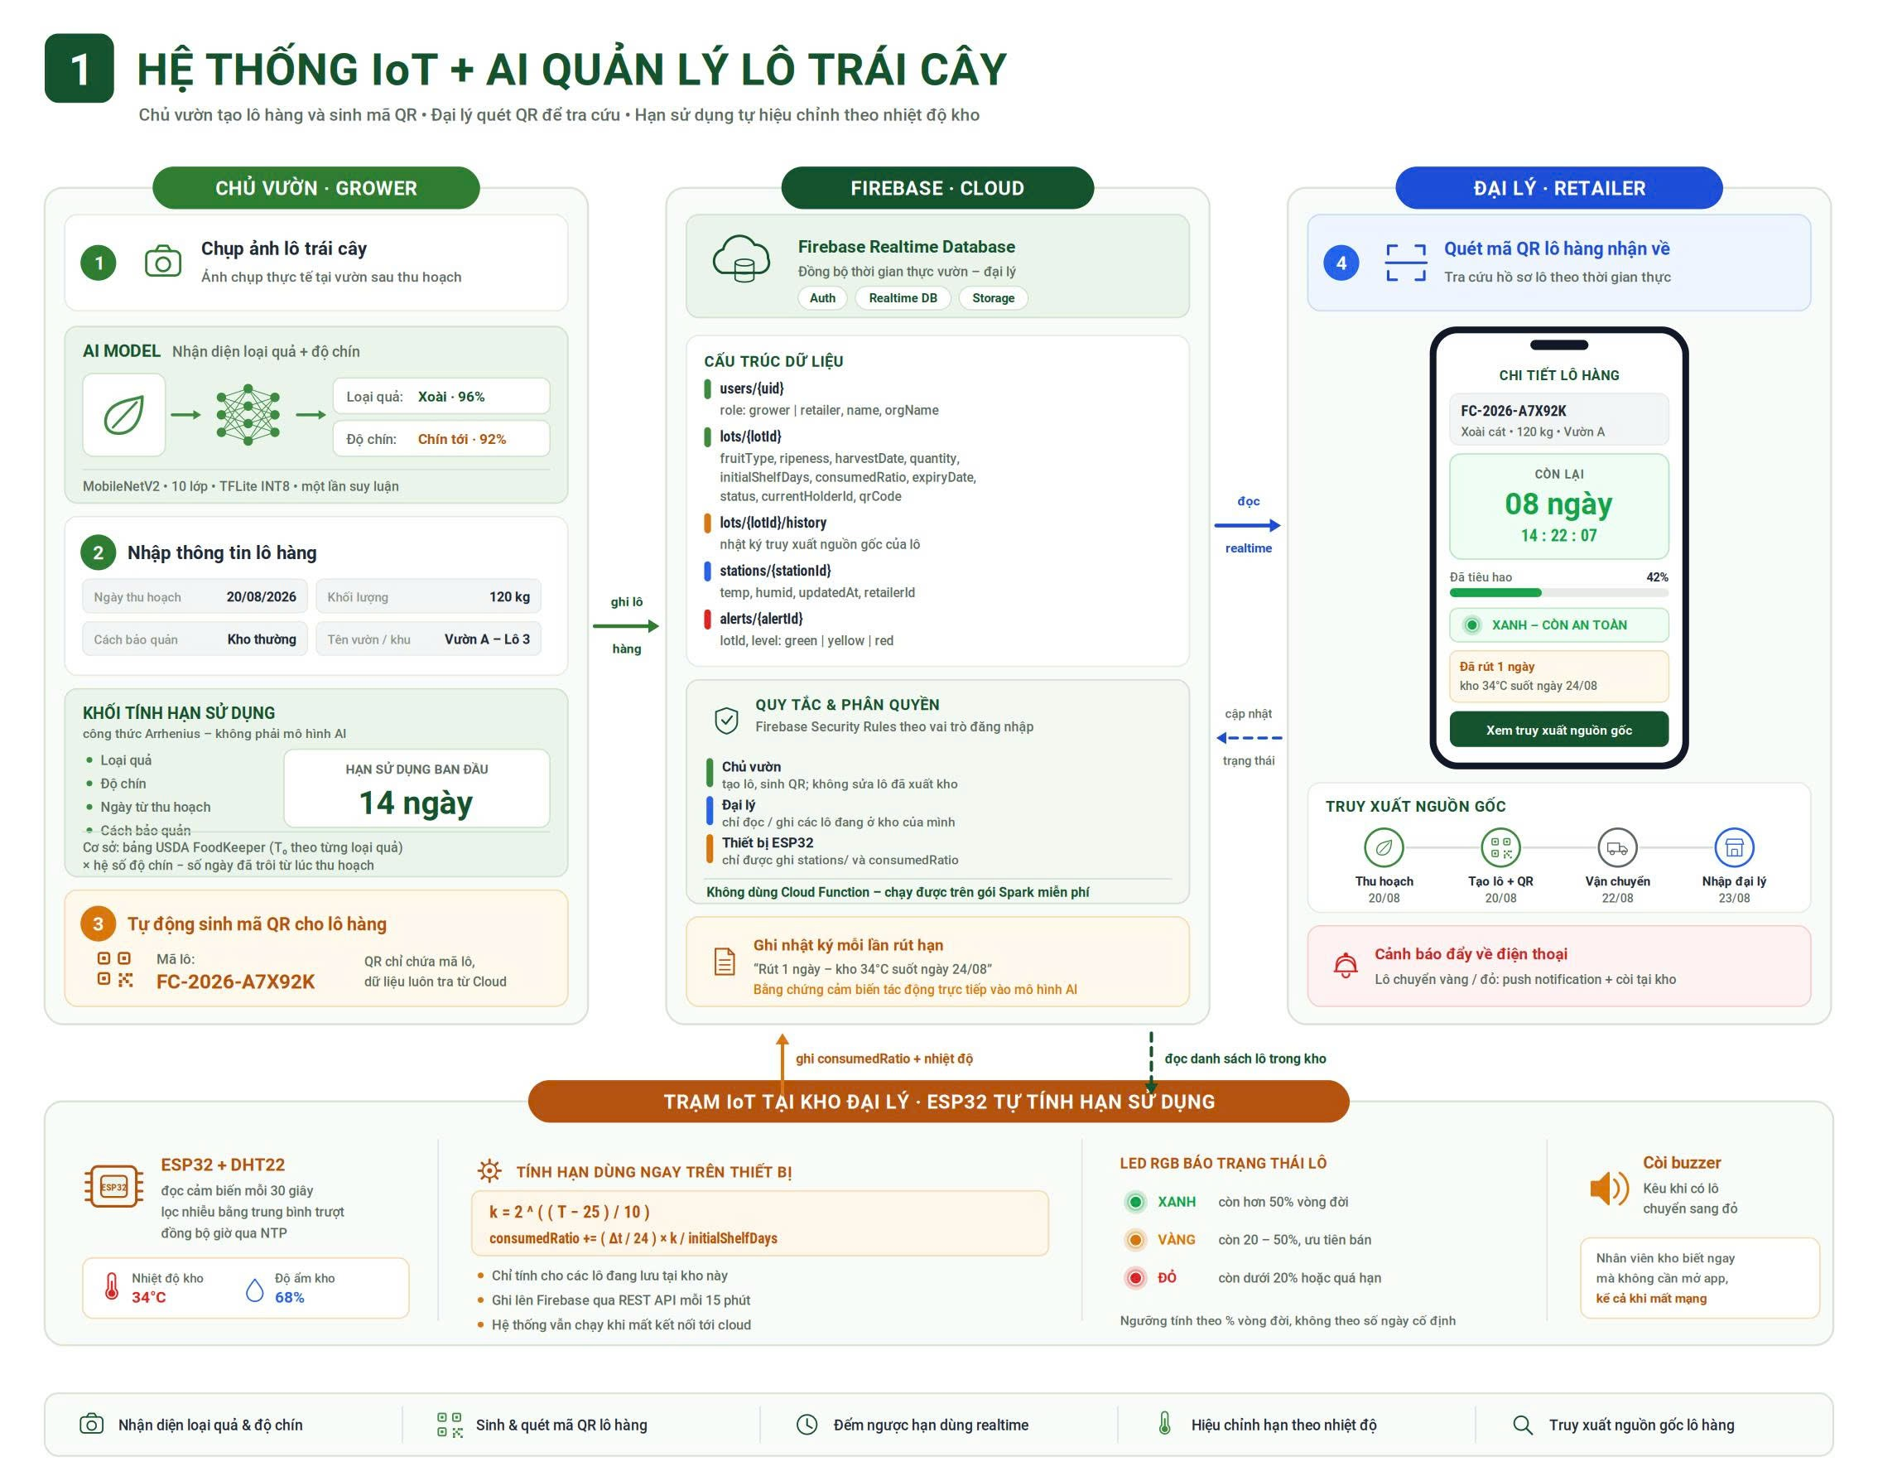
1. Mô hình tổng quan

Slide 3
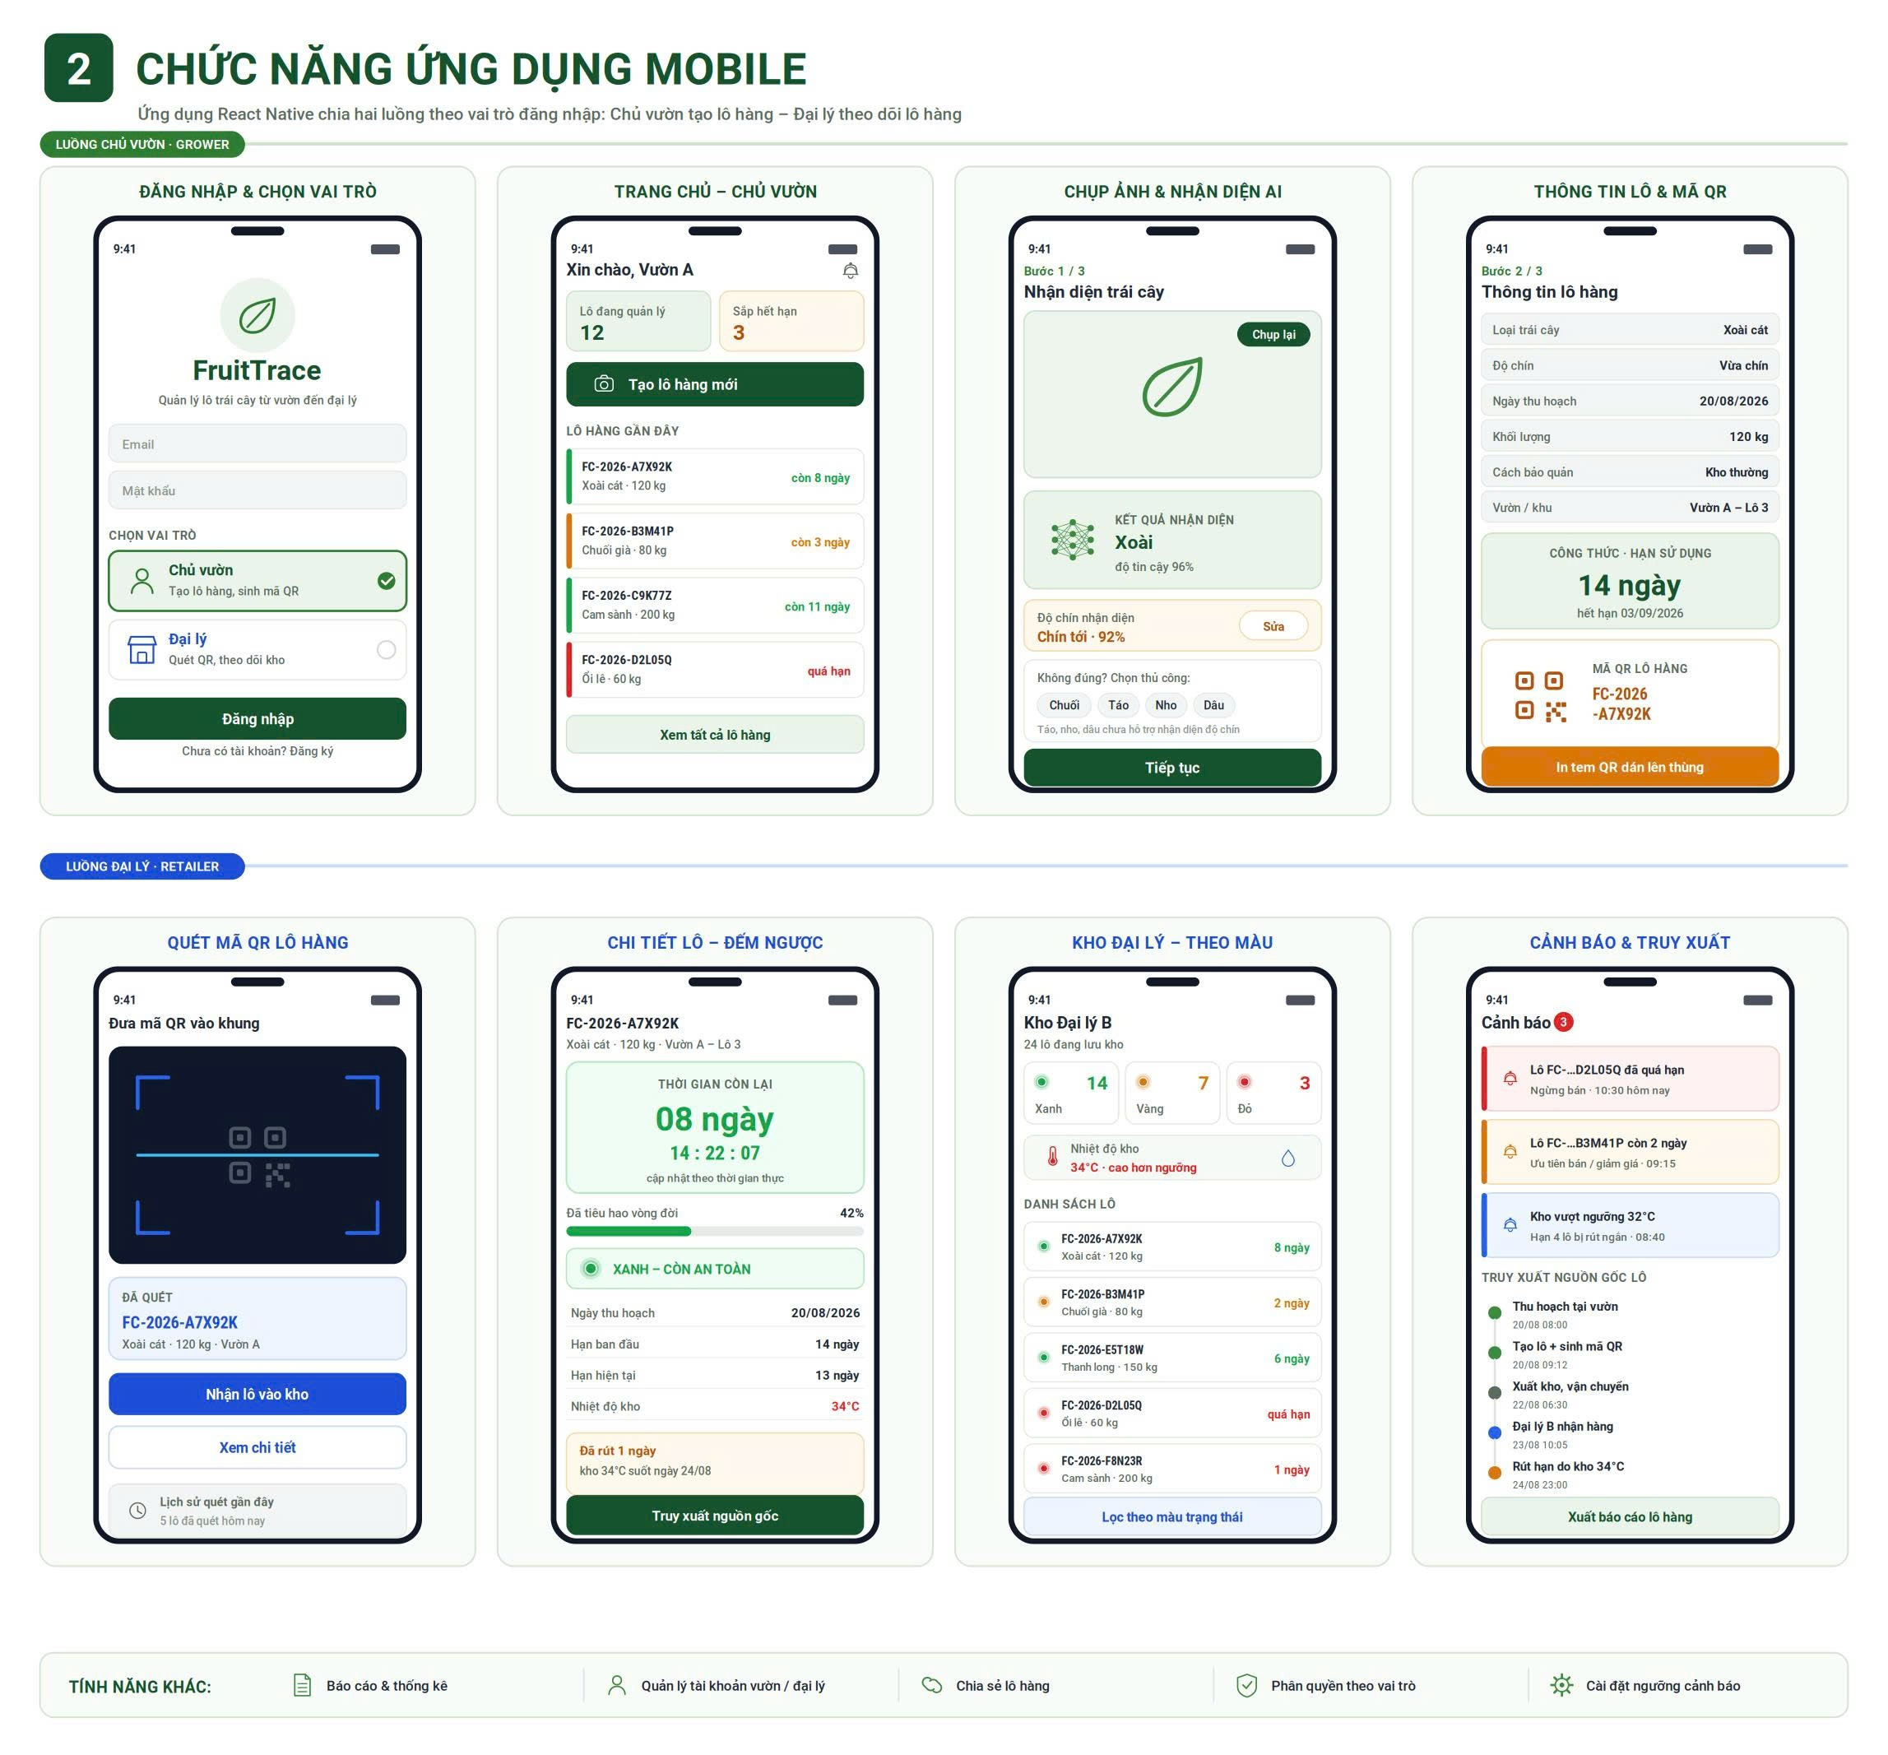
2. Chức năng Mobile App

Slide 4
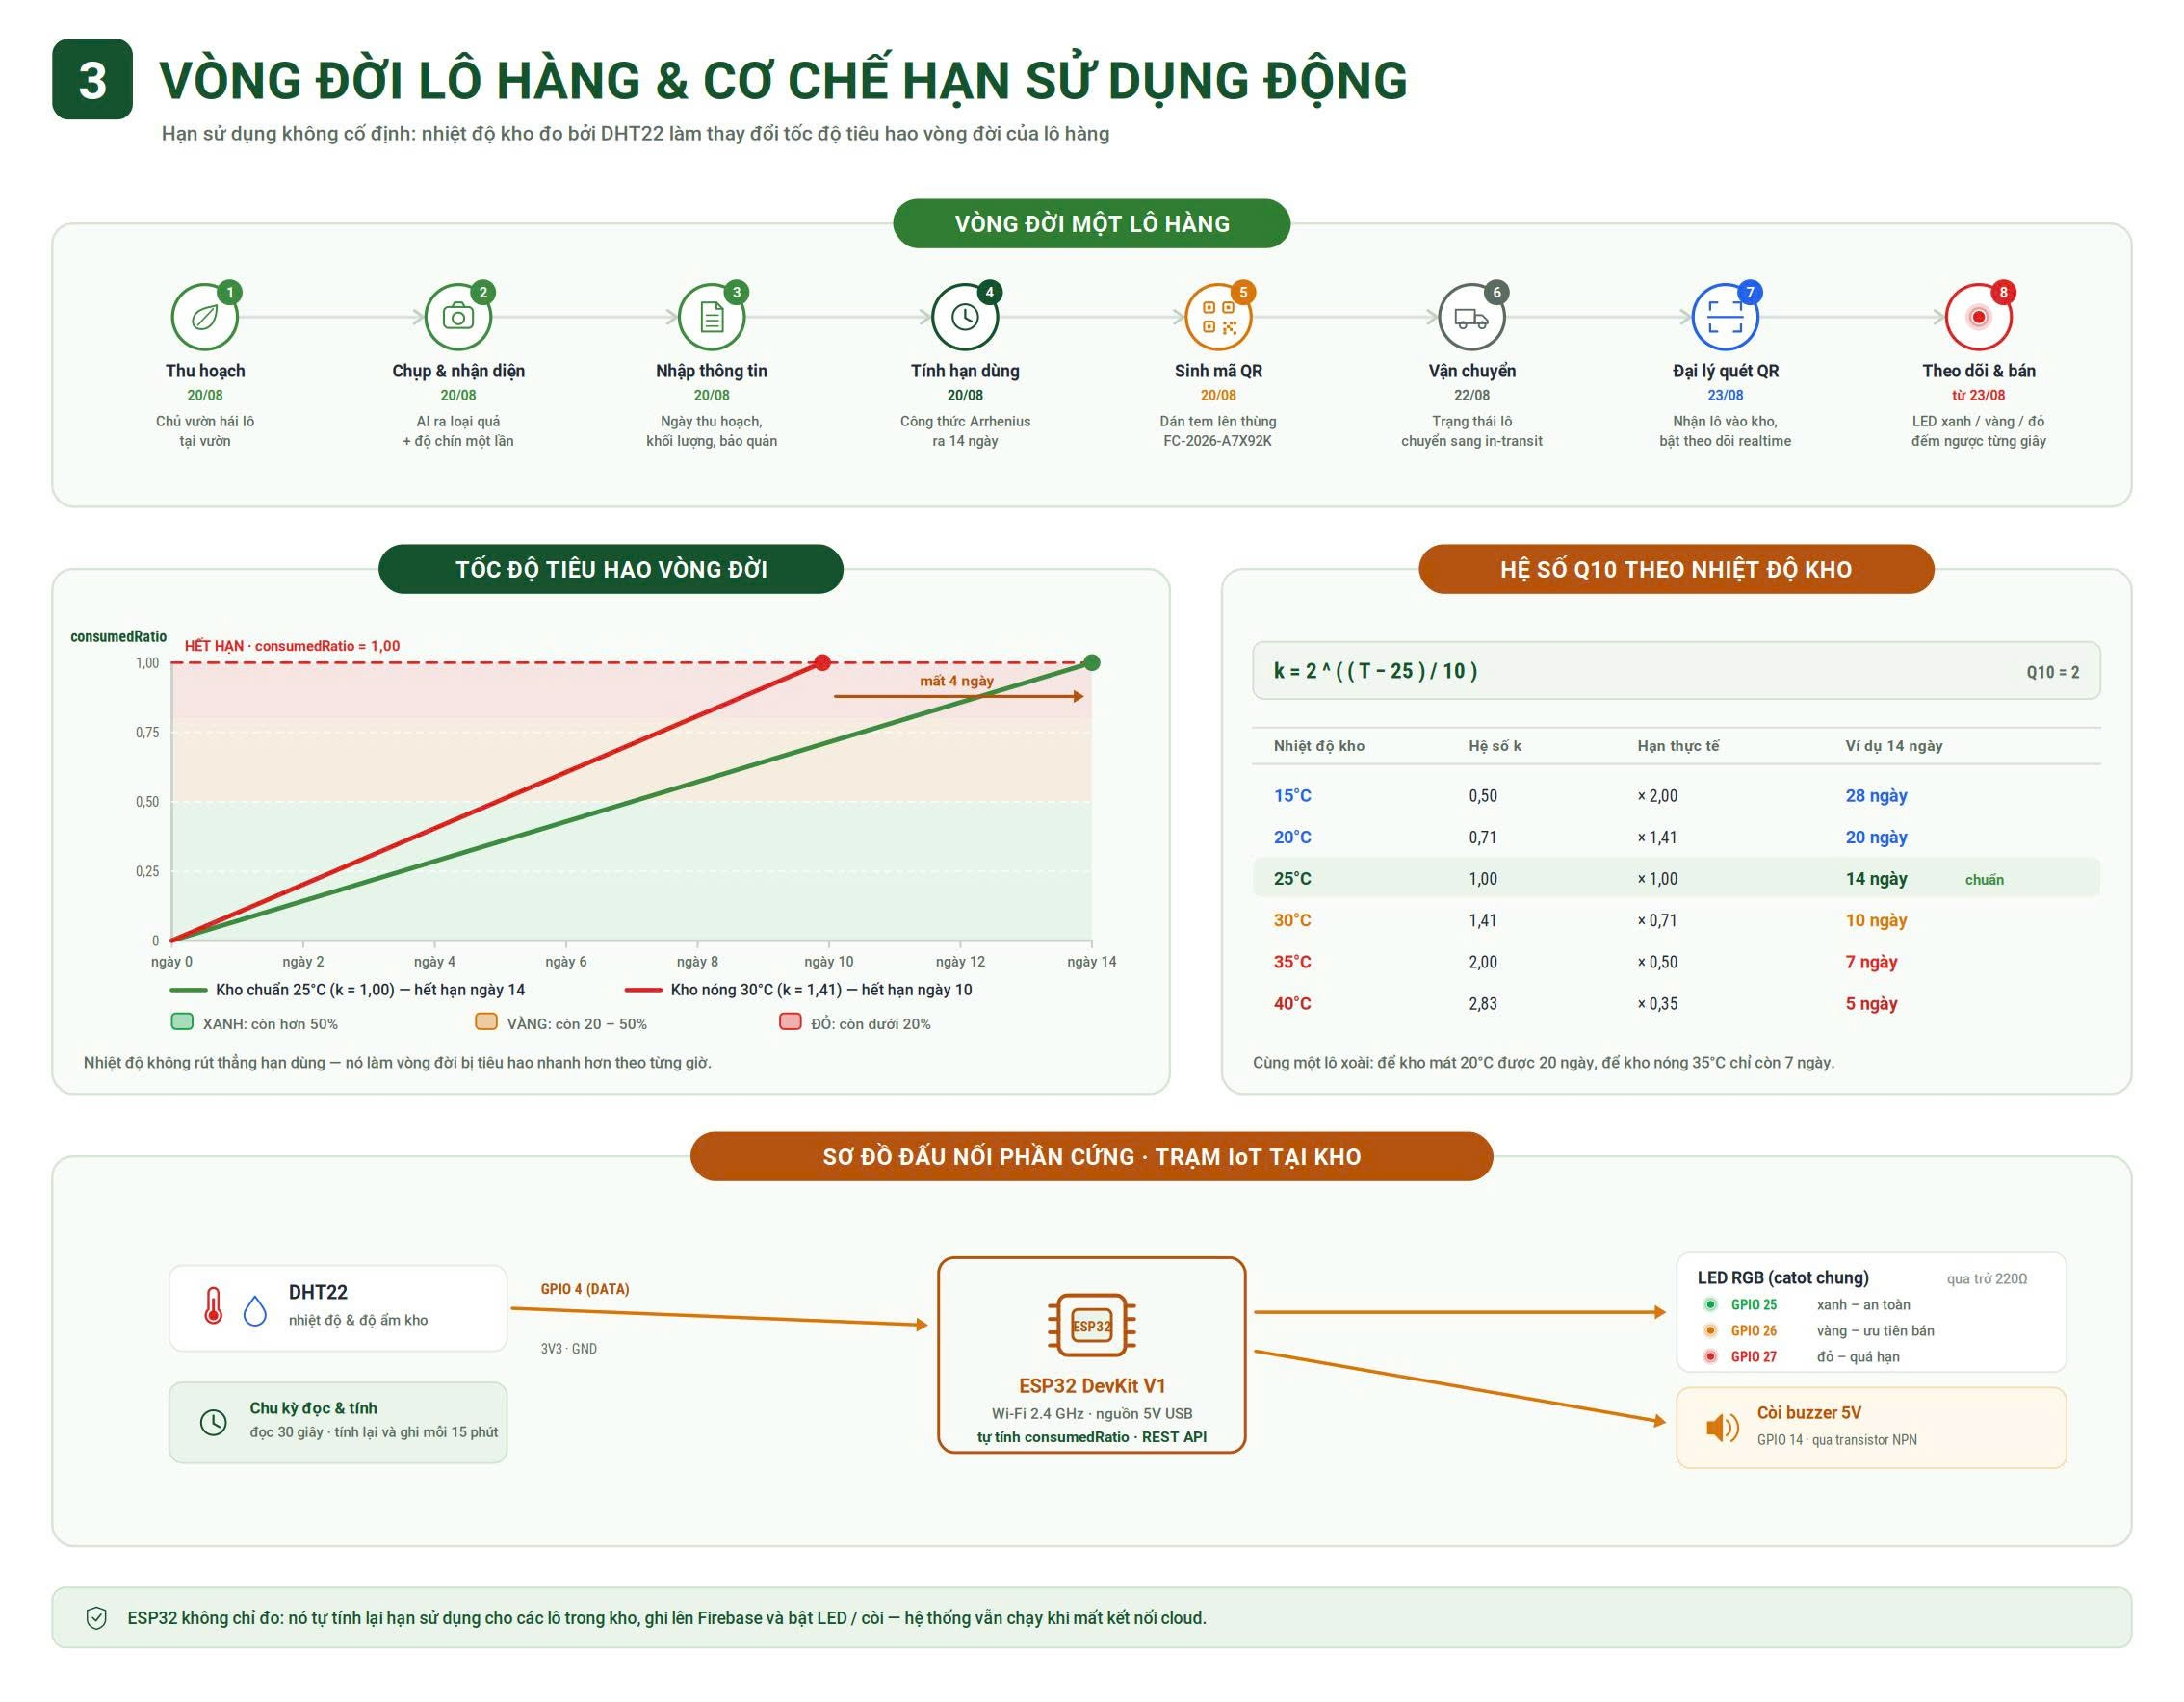
3. Vòng đời lô hàng & cơ chế hạn sử dụng

Slide 5
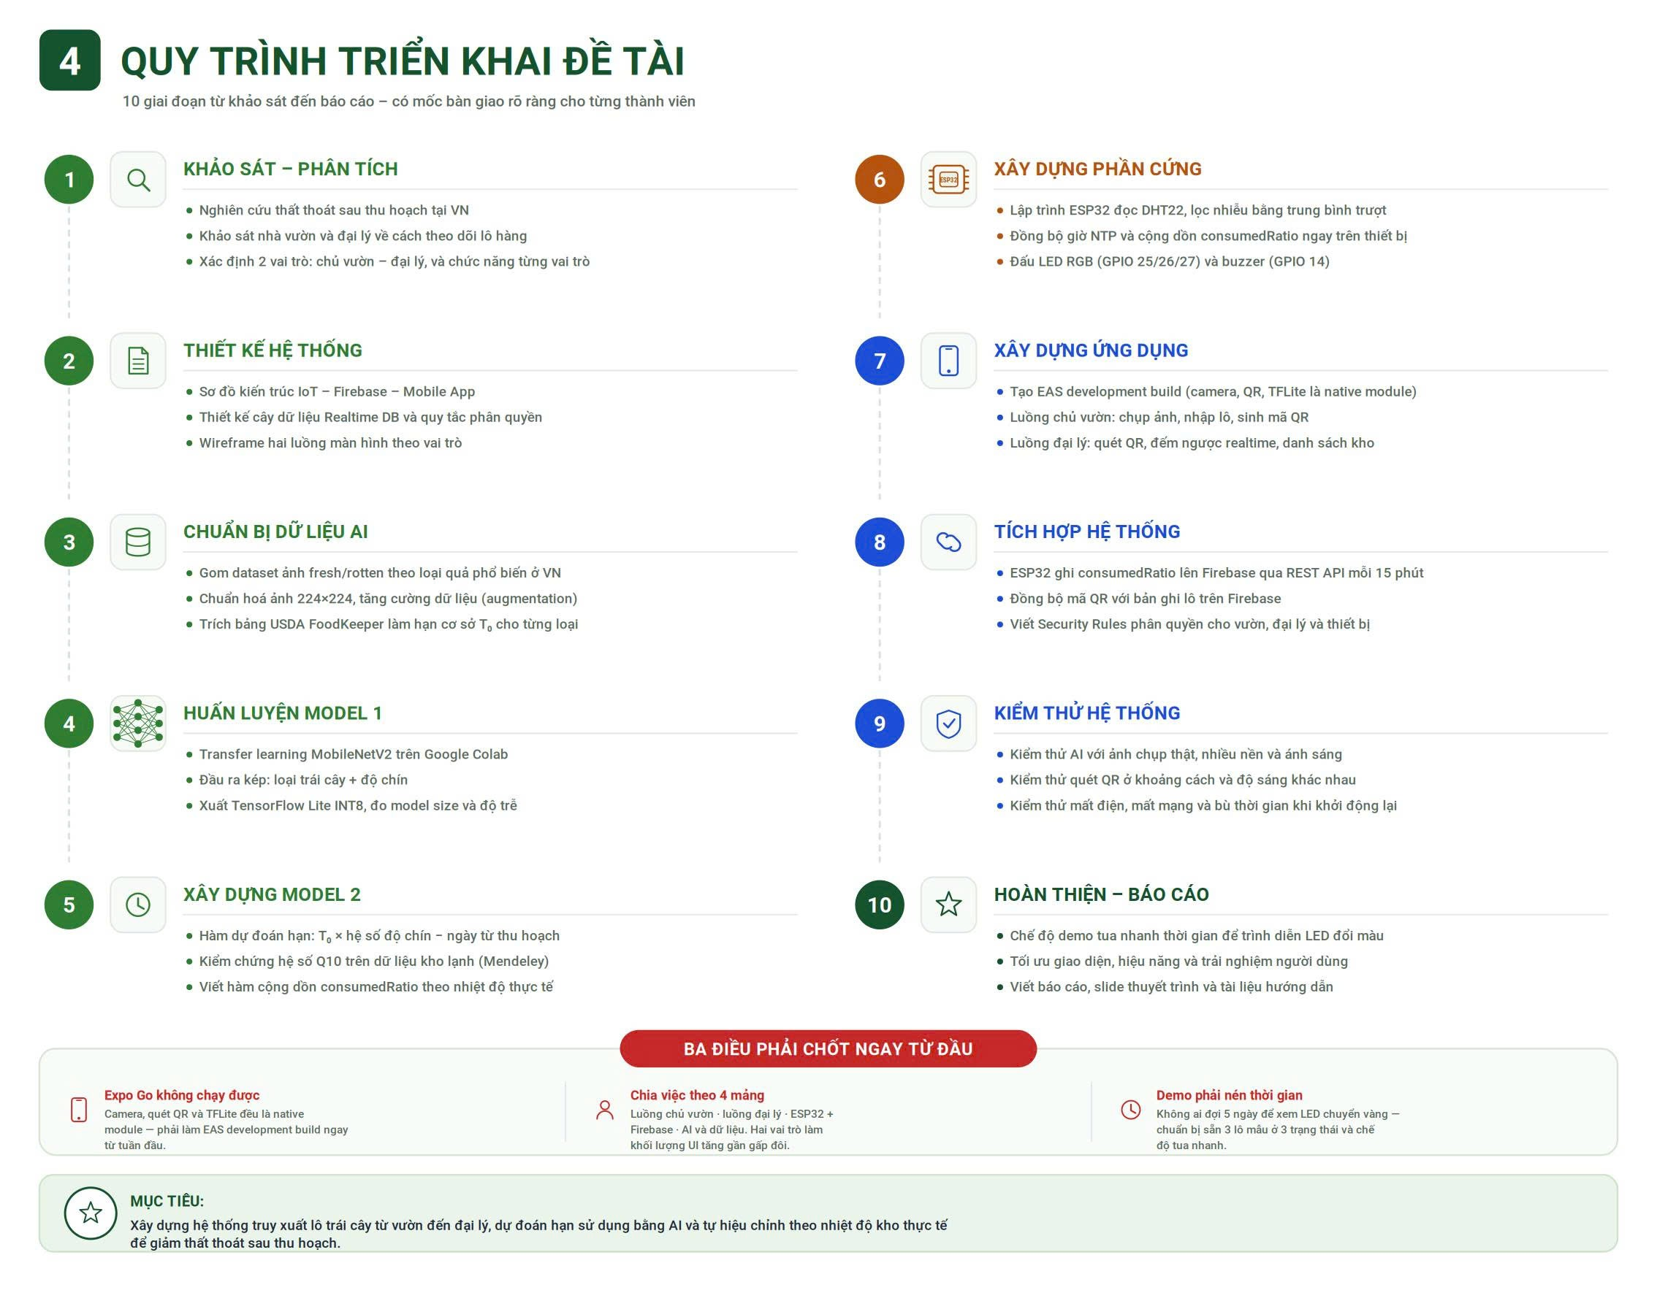
3. Quy trình triển khai

Slide 6
4. Tiến độ thực tế đã hoàn thành
Hạng mục | Kết quả tính đến tuần này
Thiết kế hệ thống | Đã xác định kiến trúc gồm App React Native, Firebase và trạm ESP32; AI chạy trực tiếp trên điện thoại.
Ứng dụng di động | Đã xây dựng chức năng đăng ký, đăng nhập và phân vai chủ vườn/đại lý; tạo, chỉnh sửa, xem chi tiết và quản lý trạng thái lô trái cây.
Truy xuất bằng QR | Đã lập trình sinh mã QR, quét mã để tra cứu và nhận lô vào kho; lưu lịch sử hành trình lô hàng.
Firebase | Đã triển khai phần kết nối xác thực, lưu dữ liệu lô hàng, cập nhật thời gian thực và cấu hình phân quyền. App đã có phần đọc dữ liệu trạm theo đại lý.
AI | Đã có model TFLite INT8 khoảng 2,72 MB và mã tích hợp nhận diện trên điện thoại. Model phân loại 5 loại trái cây với tổng cộng 10 nhãn; nhận diện trạng thái chín/hỏng cho chuối và xoài. Có lựa chọn sửa kết quả thủ công.
Hạn sử dụng và cảnh báo | Đã lập trình tính thời gian sử dụng còn lại theo công thức Q10 và hiển thị trạng thái xanh, vàng, đỏ. Đã có giao diện theo dõi cảnh báo.
Phần cứng | Đã lắp ráp phần cứng gồm ESP32, DHT22, LED RGB và buzzer. Chưa kết nối phần cứng với App.

Slide 7
4. Tiến độ thực tế chưa hoàn thành
Chưa hoàn tất luồng truyền dữ liệu thực tế ESP32 → Firebase → App.
Chưa kiểm chứng việc nhiệt độ cảm biến làm thay đổi hạn sử dụng hiển thị trên App và kích hoạt LED/còi.
Chưa đánh giá đầy đủ AI bằng ảnh tự chụp trong điều kiện thực tế.
Chưa thực hiện thí nghiệm xác định hệ số độ chín và kiểm thử toàn bộ hệ thống sau tích hợp.

Slide 8
5. Kế hoạch tuần tiếp theo
Kết nối ESP32 với Firebase, gửi nhiệt độ, độ ẩm và thời gian cập nhật đúng định dạng.
Kiểm tra App nhận và hiển thị dữ liệu cảm biến của đúng kho đại lý.
Tích hợp việc cập nhật mức tiêu hao vòng đời lô hàng trên ESP32; kiểm tra hạn dùng và trạng thái cảnh báo.
Kiểm thử toàn chuỗi: tạo lô → sinh QR → xuất kho → quét nhận → theo dõi điều kiện bảo quản.
Thu thập ảnh trái cây tự chụp để đánh giá AI; chuẩn bị thí nghiệm hệ số độ chín và ghi nhận kết quả.

